Slide 1
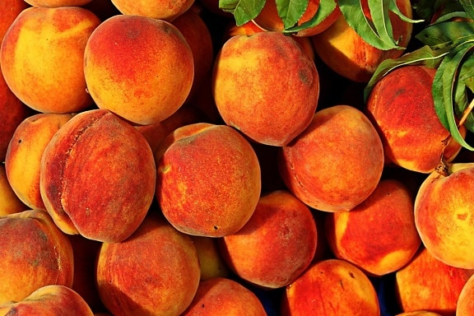







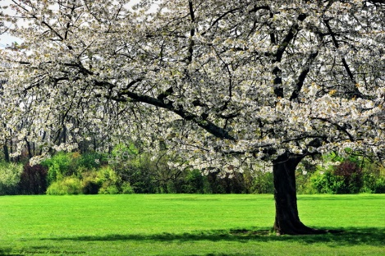

























Restaurant Scolaire Les Moulins
04.90.90.17.29
Les fruits, les légumes de saison et viande provenant des producteurs BIO ou non BIO de Barbentane ont comme logo la lettre
Menu du 08 au 12 juin 2026
lundi | Mardi | Mercredi Centre de loisirs | Jeudi | Vendredi
Carotte râpée | Œuf dur sauce poichichade | Salade de tomate | Salade verte | Tzatzíki (Concombre à la grecque)
Sauté de poulet au soja Nouille | Chili végétarien riz | Cordon bleu Pate | Roti de bœuf Purée de pdt | Poisson à la provençale Tian de légumes
fromage
fruit | Panacotta au chocolat | Dessert du mercredi | fruit | Cheese cake

